Slide 1
ANALYSE ET GESTION DE PROJETS
CONTRAINTES

Slide 2
CONTRAINTES
Une contrainte constitue une condition ou une restriction sémantique exprimée sous forme d'instruction dans un langage textuel qui peut être naturel ou formel.
En général, une contrainte peut être attachée à n'importe quel élément de modèle ou liste d'éléments de modèle. Une contrainte désigne une restriction qui doit être appliquée par une implémentation correcte du système.
On représente une contrainte sous la forme d'une chaîne de texte placée entre accolades ({}). La chaîne constitue le corps écrit dans un langage de contrainte qui peut être :
Naturel ;
Dédié, comme OCL ;
ou Directement issu d'un langage de programmation.
Si une contrainte possède un nom, on présente celui-ci sous forme d'une chaîne suivie d'un double point (:), le tout précédant le texte de la contrainte.

Slide 3
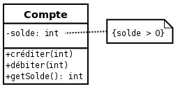
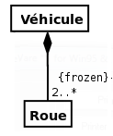
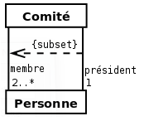
CONTRAINTES
Par exemple dans un diagramme de classe :
S’il sagit d’une contrainte d’un attribut. Elle prendra la forme d’un rectangle au coin plié, avec une ligne pointillée pointant vers l’attribut.
Dans le cas d’une agrégation ou d’une composition, une contrainte peux s’appliquer sur le multiplicateur de la relation.
Dans le cas d’une où il y a plus d’une relation entre deux instances, la contrainte peux indiquer que le président est aussi un membre du comité.

Slide 4
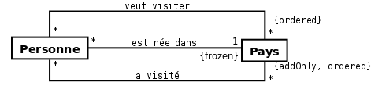
CONTRAINTES
Par exemple dans un diagramme de classe (suite) :
Ce diagramme exprime que :
Une personne est née dans un pays, et que cette association ne peut être modifiée ;
Une personne a visité un certain nombre de pays, dans un ordre donné, et que le nombre de pays visités ne peut que croître ;
Une personne aimerait encore visiter toute une liste de pays, et que cette liste est ordonnée (probablement par ordre de préférence)

Slide 5
CONTRAINTES
UML permet d'associer une contrainte à un, ou plusieurs, élément(s) de modèle de différentes façons :
en plaçant directement la contrainte à côté d'une propriété ou d'une opération dans un classeur ;
en ajoutant une note associée à l'élément à contraindre ;
en plaçant la contrainte à proximité de l'élément à contraindre, comme une extrémité d'association par exemple ;
en plaçant la contrainte sur une flèche en pointillés joignant les deux éléments de modèle à contraindre ensemble, la direction de la flèche constituant une information pertinente au sein de la contrainte ;
en plaçant la contrainte sur un trait en pointillés joignant les deux éléments de modèle à contraindre ensemble dans le cas où la contrainte est bijective ;
en utilisant une note reliée, par des traits en pointillés, à chacun des éléments de modèle, subissant la contrainte commune, quand cette contrainte s'applique sur plus de deux éléments de modèle.

Slide 6
OCL
C'est avec OCL (Object Constraint Language) qu'UML formalise l'expression des contraintes. Il s'agit donc d'un langage formel d'expression de contraintes bien adapté aux diagrammes d'UML, et en particulier au diagramme de Classes.
OCL peut s'appliquer sur la plupart des diagrammes d'UML et permet de spécifier des contraintes sur l'état d'un objet ou d'un ensemble d'objets comme :
des invariants sur des classes ;
des préconditions et des post conditions à l'exécution d'opérations : les préconditions doivent être vérifiées avant l'exécution, les post conditions doivent être vérifiées après l'exécution ;
des gardes sur des transitions de diagrammes d'états-transitions ou des messages de diagrammes d'interaction ;
des ensembles d'objets destinataires pour un envoi de message ;
des attributs dérivés, etc.

Slide 7
OCL
Prenons un exemple pour comprendre l’avantage d’OCL sur l’expression par langage naturel.
Plaçons-nous dans le contexte d'une application bancaire.
Il nous faut donc gérer :
des comptes bancaires ;
des clients ;
des banques.
De plus, on aimerait intégrer les contraintes suivantes dans notre modèle :
un compte doit avoir un solde toujours positif ;
un client peut posséder plusieurs comptes ;
une personne peut être cliente de plusieurs banques ;
un client d'une banque possède au moins un compte dans cette banque ;
un compte appartient forcément à un client ;
une banque gère plusieurs comptes ;
une banque possède plusieurs clients.

Slide 8
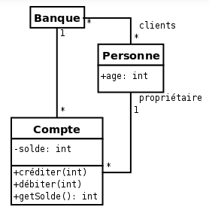
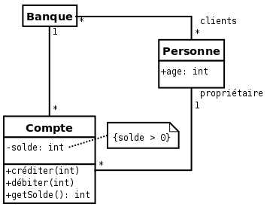
OCL
Pour comprendre l’avantage d’OCL sur l’expression par langage naturel.
Diagramme de classes modélisant une banque, ses clients et leurs comptes.
Pour contraindre le solde à ne pas être
négatif, ajoutons une première contrainte sur le diagramme précédent

Slide 9
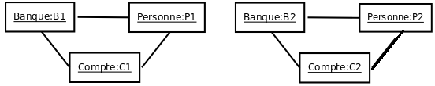
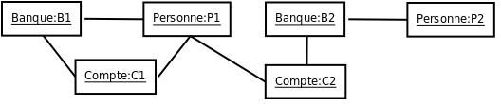
OCL
Diagramme d'objets cohérent avec le second diagramme de classes.
Diagramme d'objets cohérent avec le second diagramme de classe, mais représentant une situation inacceptable.
Ce diagramme d'objets montre une personne (P1) ayant un compte dans une banque sans en être client. Ce diagramme montre également un client (P2) d'une banque n'y possédant pas de compte.

Slide 10
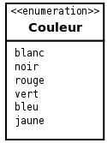
OCL
Éléments OCL principaux :
Contexte
Invariants
Préconditions et postconditions (pre, post)
Résultat d'une méthode (body)
Définition d'attributs et de méthodes (def et let…in)
Initialisation (init) et évolution des attributs (derive)
Définition d'une énumération en utilisant un classeur.

Slide 11
OCL
Contexte :
Une contrainte est toujours associée à un élément de modèle.
C'est cet élément qui constitue le contexte de la contrainte.
Il existe deux manières pour spécifier le contexte d'une contrainte OCL :
en écrivant la contrainte entre accolades ({}) dans une note. L'élément pointé par la note est alors le contexte de la contrainte ;
en utilisant le mot-clef context dans un document accompagnant
le diagramme
context Compte
inv : solde > 0
context Compte :: débiter(somme : int)
pre : somme > 0
post : solde = solde@pre – somme
context Compte
inv : banque.clients -> includes (propriétaire)
Ici, le contexte est la classe Compte
Ici, le contexte est l'opération débiter() de la classe Compte :

Slide 12
OCL
Invariants :
Un invariant exprime une contrainte prédicative sur un objet, ou un groupe d'objets, qui doit être respectée en permanence.
Forme : inv : <expression_logique>
Exemple : Le solde d'un compte doit toujours être positif.
context Compte
inv : solde > 0
x

Slide 13
OCL
Précondition ou Postcondition :
Une précondition (respectivement une postcondition) permet de spécifier une contrainte prédicative qui doit être vérifiée avant (respectivement après) l'appel d'une opération.
Concernant la méthode débiter de la classe Compte, la somme à débiter doit être positive pour que l'appel de l'opération soit valide et, après l'exécution de l'opération, l'attribut solde doit avoir pour valeur la différence de sa valeur avant l'appel et de la somme passée en paramètre.
Forme : pre : <expression_logique> post : <expression_logique>
Exemple : context Compte::débiter(somme : Real)
pre : somme > 0
post : solde = solde@pre - somme
x

Slide 14
OCL
Résultat d'une méthode (body) :
Ce type de contrainte permet de définir directement le résultat d'une opération.
Le résultat de l'appel de l'opération getSolde doit être égal à l'attribut solde.
Forme : body : <requête>
Exemple : context Compte::getSolde() : Real
body : solde
<requête> est une expression qui retourne un résultat dont le type doit être compatible avec le type du résultat de l'opération désignée par le contexte.

Slide 15
OCL
Définition d'attributs et de méthodes (def et let…in) :
Parfois, une sous-expression est utilisée plusieurs fois dans une expression.
let permet de déclarer et de définir la valeur (i.e. initialiser) d'un attribut qui pourra être utilisé dans l'expression qui suit le in.
Forme : let <déclaration> = <requête> in <expression>
Exemple : context Personne
inv : let argent=compte.solde->sum() in age>=18 implies argent>0
def est un type de contrainte qui permet de déclarer et de définir la valeur d'attributs comme la séquence let…in. def permet également de déclarer et de définir la valeur retournée par une opération interne à la contrainte.
Forme : def : <déclaration> = <requête>
Exemple : context Personne
def : argent : int = compte.solde->sum()
context Personne inv : age>=18 implies argent>0

Slide 16
OCL
Initialisation (init) et évolution des attributs (derive) :
Le type de contrainte init permet de préciser la valeur initiale d'un attribut ou d'une terminaison d'association.
Forme : init : <requête> derive : <requête>
Quand on crée une personne, la valeur initiale de l'attribut marié est faux et la personne ne possède pas d'employeur :
Exemple : context Personne::marié : Boolean
init : false context Personne::employeur : Set(Société)
init : Set{}
L'âge d'une personne est la différence entre la date courante et la date de naissance de la personne :
Exemple : context Personne::age : Integer
derive : date_de_naissance - Date::current()

Slide 17
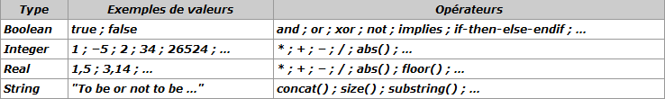
OCL
Types et opérations utilisables dans les expressions OCL
Le langage OCL possède un certain nombre de types prédéfinis et d'opérations prédéfinies sur ces types. Ces types et ces opérations sont utilisables dans n'importe quelle contrainte et sont indépendants du modèle auquel sont rattachées ces contraintes.
Types et opérateurs prédéfinis dans les contraintes OCL.
Notez que le IF..THEN..ELSE a la forme suivante :
if <expression_logique_0> then <expression_logique_1> else <expression_logique_2> endif

Slide 18
OCL
OCL introduit un type énumération qui prends la forme suivante « figure à droite »
Une contrainte OCL peut référencer une valeur de ce type de la manière suivante :
<nom_type_enuméré>::valeur
Par exemple, la classe Personne possède un attribut genre de type Genre.
On peut donc écrire la contrainte :
context Personne
inv : genre = Genre::femme
Dans ce cas, toutes les personnes doivent être des femmes

Slide 19
OCL
OCL est un langage typé
OCL est un langage typé dont les types sont organisés sous forme de hiérarchie.
Cette hiérarchie détermine comment différents types peuvent être combinés.
Par exemple, il est impossible de comparer un booléen (Boolean) avec un entier (Integer) ou une chaîne de caractères (String).
Par contre, il est possible de comparer un entier (Integer) et un réel (Real), car le type entier est un sous-type du type réel dans la hiérarchie des types OCL.
Bien entendu, la hiérarchie des types du modèle UML est donnée par la relation de généralisation entre les classeurs du modèle UML.

Slide 20
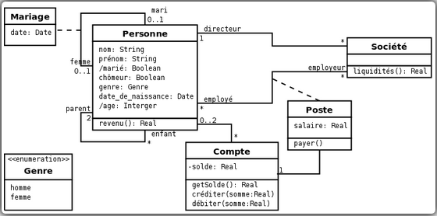
OCL
Diagramme de Classes pour les exemples suivants.
Le diagramme ci-haut modélise des personnes, leurs liens de parenté (enfant/parent et mari/femme) et le poste éventuel de ces personnes dans une société.

Slide 21
OCL
Exemples :
Dans une société, le directeur est un employé, n'est pas un chômeur et doit avoir plus de 40 ans. De plus, une société possède exactement un directeur et au moins un employé.
context Société
inv :
self.directeur->size()=1 and
not(self.directeur.chômeur) and
self.directeur.age > 40 and
self.employé->includes(self.directeur)

Slide 22
OCL
Exemples :
Une personne considérée comme au chômage ne doit pas avoir des revenus supérieurs à 100 €.
context Personne
inv :
let revenus : Real = self.poste.salaire->sum() in
if chômeur
then revenus < 100
else revenus >= 100
endif
Pour être marié, il faut avoir une femme ou un mari.
context Personne::marié
derive : self.femme->notEmpty() or self.mari->notEmpty()

Slide 23
OCL
Une personne possède au plus deux parents (référencés).
context Personne
inv : parent->size()<=2
Si une personne possède deux parents, l'un est une femme et l'autre un homme.
context Personne
inv :
parent->size()=2 implies
( parent->exists(genre=Genre::homme) and
parent->exists(genre=Genre::femme) )
Pour être marié, il faut avoir une femme ou un mari.
context Personne::marié
derive : self.femme->notEmpty() or self.mari->notEmpty()

Slide 24
OCL
Exemples :
Tous les enfants d'une personne ont bien cette personne comme parent et inversement.
context Personne
inv :
enfant->notEmpty() implies
enfant->forAll( p : Personne | p.parents->includes(self))
context Personne
inv :
parent->notEmpty() implies
parent->forAll ( p : Personne | p.enfant->includes (self))

Slide 25
OCL
Exemples :
Pour être marié, il faut avoir plus de 18 ans. Un homme est marié avec exactement une femme et une femme avec exactement un homme.
context Personne
inv :
self.marié implies
self.genre=Genre::homme implies (
self.femme->size()=1 and
self.femme.genre=Genre::femme)
and self.genre=Genre::femme implies (
self.mari->size()=1 and
self.mari.genre=Genre::homme) and
self.age >=18

